Slide 1
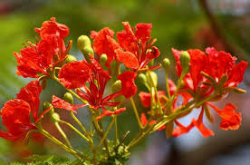
স্বাগতম

Slide 2
শিক্ষক পরিচিতি
নামঃ দীপ নারায়ন বিশ্বাস
পদবীঃ সহকারী শিক্ষক
বিদ্যালয়ের নামঃ বিষ্ণুপুর সঃ প্রাঃ বিঃ
সদর , নড়াইল

Slide 3
পাঠ পরিচিতি
শ্রেণি : প্রথম
বিষয় : বাংলা
পাঠের শিরোনাম : পাঠ 15 ( 19 পৃষ্ঠা)
( দেখি ,বলি , লিখি )
সময় : ৪৫ মিনিট

Slide 4
চল, এখন আমরা একটা ভিডি ও দেখি............

Slide 5
আজকের পাঠ
( দেখি ,বলি , লিখি )
19 পৃষ্ঠা

Slide 6
শিক্ষনফল
বলা .
১.১.১ বাক্যে বা শব্দে ব্যবহৃত বর্ণমালা সঠিক উচ্চারনে ও স্পষ্ট ভাবে বলতে পারবে ।
পড়া .
১.১.১ বাক্যে বা শব্দে ব্যবহৃত বর্ণমালা সঠিক উচ্চারনে ও স্পষ্ট ভাবে পড়তে পারবে ।
লেখা .
1.1.1. স্পষ্ট ও সঠিক আকৃতিতে বর্ণমালা লিখতে পারবে ।

Slide 7
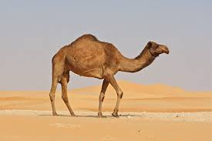
উ
ট

Slide 8
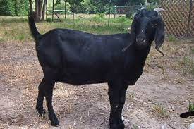
অ
জ

Slide 9
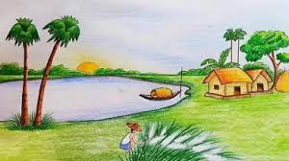
ঋ
তু

Slide 10
ই
লিশ

Slide 11
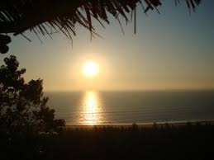
ঊ
ষা

Slide 12
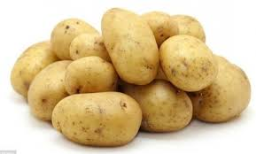
আ
লু

Slide 13
পাঠ্যবই সংযোগ
পৃষ্ঠা ঃ 19 [ দেখি , বলি , লিখি ]

Slide 14
দলীয় কাজ
লাল দল
নীল দল
ছবির কার্ড এর নিচেয় বর্ণ কার্ড লাগিয়ে শব্দ তৈরি করা ।
ছবির কার্ড এর নিচেয় বর্ণ কার্ড লাগিয়ে শব্দ তৈরি করা ।

Slide 15
একক কাজ ও
মূল্যায়ন
শিক্ষার্থীদের বোর্ডে এসে ছবি দেখে খালি ঘরে যথার্থ বর্ণ লিখতে বলব?

Slide 16
নিরাময়
নিজে ও পারগ শিক্ষার্থীদের দ্বারা।

Slide 17
ধন্যবাদ

